Slide 1
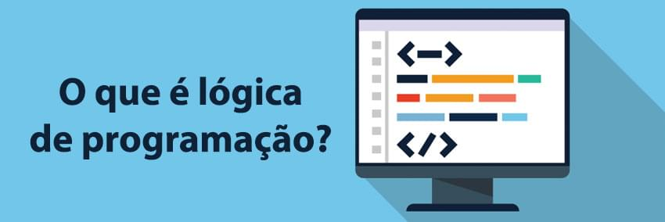


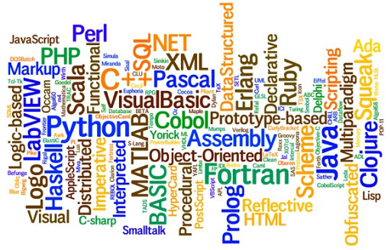
Linguagem de Programação - LP
Prof. Ms. Massaki de O. Igarashi
massaki.igarashi@mackenzie.br

Slide 2
Propósito desta Aula!
CONCEITOS INTRODUTÓRIOS DE PYTHON
- Diferença entre Compilador e Interpretador
- Primeiros passos com o Interpretador Colaboratory da Google
- Conceito de Variável
- Entendendo o que é sistema: ENTRADA, PROCESSAMENTO E SAÍDA
- Variável tipo inteira e tipo real
- Narrativa, Fluxograma, Algoritmo ou pseudocódigo e código

Slide 3
Propósito da Componente LP
Estudo dos conceitos básicos de informática. Descrição de algoritmos: Narrativa, Pseudocódigo, Fluxogramas e Linguagem de programação C++. Desenvolvimento de Lógica de Programação. Estudo dos Elementos básicos de programação: variáveis e tipos; entrada e saída de dados; estrutura sequencial; estruturas condicionais; estruturas repetitivas; funções predefinidas e funções de usuário. Simulação de algoritmos (teste de mesa). Elaboração de funções com passagem de parâmetros por valor e por referência. Criação de Unidades independentes (bibliotecas de funções). Manipulação de arranjos estáticos (vetores e matrizes). Noções de interfaces gráficas de usuário.

Slide 4
DEFINIÇÃO
“
A linguagem de Programação é um conjunto de instruções e símbolos escritas em um código fonte que permite a nós humanos traduzir nossos pensamentos em instruções que os computadores possam entender (já que a eletrônica é essencialmente binária). Este código pode ser compilado e transformado em um programa de computador, ou usado como script interpretado; que informará instruções de processamento ao computador.
”
Fonte: https://news.codecademy.com/programming-languages/

Slide 5

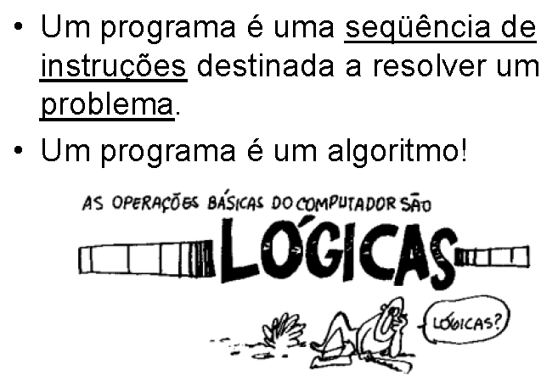
Aula Introdução!
O que é um programa?
As instruções
são escritas numa
linguagem
de programação
(por exemplo, C++)
Fonte: Barros (2020).

Slide 6
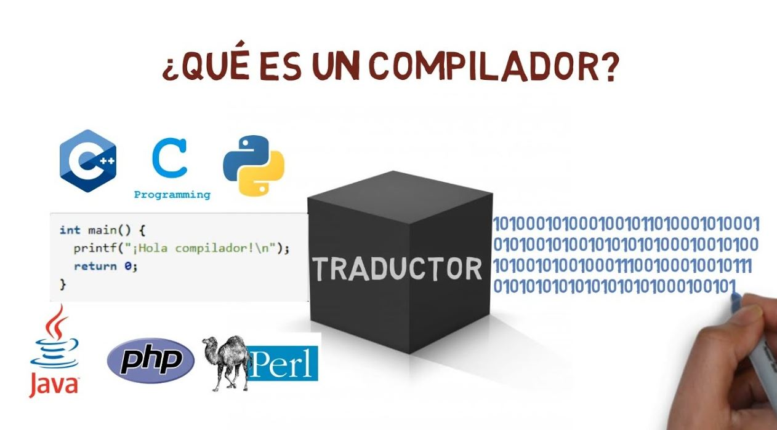
Compilador
Compiladores fazem a ação de compilar um código C++ e construir os programas para serem executados no computador.
Os computadores entendem apenas conjuntos de instruções feitas de 1 e 0. Essa linguagem de computador é apropriadamente chamada de linguagem de máquina, ou linguagem binária. Mas programar um computador diretamente em linguagem de máquina usando apenas 1 e 0 é muito tedioso e propenso a erros.
Compilar significa traduzir uma programa escrito em uma linguagem de programação para formato no qual o computador entenda!
Fonte: https://www.codigosinformaticos.com/cuales-son-los-compiladores-mas-utilizados-en-el-mundo/
Para facilitar a programação, foram desenvolvidas linguagens de alto nível.
Programas de alto nível também tornam mais fácil para os programadores inspecionarem e entenderem os programas uns dos outros.

Slide 7
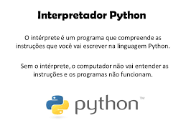
Interpretador
**Linguagens interpretadas**
Os interpretadores passam por um programa linha por linha e executam cada comando. Aqui, se o autor decidir que quer usar um tipo diferente de óleo de oliva, só precisaria remover o antigo e adicionar o novo. Seu amigo tradutor poderia informar isso a você quando a mudança acontecesse. Linguagens interpretadas, antigamente, eram significativamente mais lentas do que as linguagens compiladas. Porém, com o desenvolvimento da compilação just-in-time, essa distância vem diminuindo. Exemplos de linguagens interpretadas comuns são o PHP, o Ruby, o Python e o JavaScript. Um pequeno detalhe. A maioria das linguagens de programação pode ter implementações compiladas e interpretadas – a linguagem em si não é necessariamente compilada ou interpretada. Porém, para fins de simplicidade, elas são normalmente referidas deste modo. Python, por exemplo, pode ser executado como um programa compilado ou como uma linguagem interpretada em modo interativo. Por outro lado, a maioria das ferramentas de linha de comando, ou CLIs, e shells podem, em teoria, ser classificadas como linguagens interpretadas.
Vantagens das linguagens compiladas
Os programas compilados em código de máquina nativo tendem a ser mais rápidos que o código interpretado. Isso ocorre porque o processo de traduzir o código em tempo de execução aumenta o tempo do processo, podendo fazer com que o programa seja, em geral, mais lento. Desvantagens das linguagens compiladas Tempo adicional necessário para concluir toda a etapa de compilação antes dos testes Dependência da plataforma do código binário gerado
Vantagens das linguagens interpretadas
As linguagens interpretadas tendem a ser mais flexíveis, geralmente oferecendo recursos como digitação dinâmica e tamanho reduzido de programa. Além disso, como os interpretadores executam o código fonte do programa por conta própria, o código não depende da plataforma.
Desvantagens das linguagens interpretadas
A desvantagem mais notável é a velocidade típica de execução em comparação com as linguagens compiladas.

Slide 8

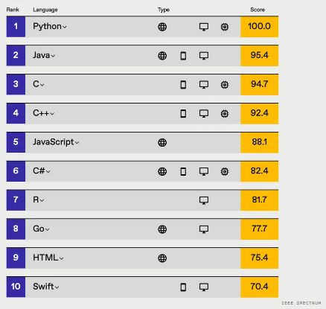
Por que aprender Python?
Linguagem mais utilizada hoje globalmente
Fácil de aprender
Interoperabilidade (comunica-se de forma transparente com outras linguagens: Java, .NET e bibliotecas C/C ++);
Permite integração e desenvolvimento web;
Tem muitos recursos e bibliotecas para visualização de dados;
Interpreta scripts (não requer compilação já que interpreta o código diretamente);

Slide 9
Um resumo sobre Python
Python é uma linguagem de scripts que permite executar e testar um código imediatamente depois de escrevê-lo, facilitando bastante as atualizações. Em outras palavras, linguagens de script são linguagens interpretadas. O interpretador executa o programa apenas traduzindo comandos em uma série de uma ou mais sub-rotinas que depois são traduzidas em outras linguagens.
Um script é uma coleção de comandos em um arquivo projetada para ser executada como um programa e não pelo processador do computador, como acontece com linguagens compiladas. O arquivo pode conter funções e módulos variáveis, mas a ideia central é que ele possa rodar e cumprir uma tarefa específica a partir de uma linha de comando. Um exemplo clássico disso são as linguagens para prompts de comando, como no arquivo batch Windows.
Em geral, é mais rápido e fácil programar usando uma linguagem de script do que uma mais estruturada e compilada, como C ou C++.

Slide 10








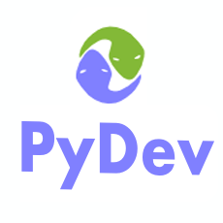




Principais interpretadores PYTHON
O acrônimo IDE (Integrated Development Environment) é usado para definir um software ou ambiente de desenvolvimento integrado que une ferramentas de desenvolvimento em uma única interface gráfica do usuário (GUI) para escrever e testar códigos escrito em diferentes linguagens de programação.
Principais IDE’s PYTHON:

Slide 11
Introdução ao Google Colab
1
Introdução
2
Passo a Passo
3
Referências

Slide 12

Introdução ao Google Colab
O Google Colab é um ambiente semelhante a plataforma Jupyter notebook. É um ambiente gratuito que funciona inteiramente na nuvem. Não requer uma configuração e os blocos de notas que você cria podem ser editados simultaneamente por todos os membros de sua equipe - da mesma forma que você edita documentos no Google Docs. Colab oferece suporte a muitas bibliotecas de aprendizado de máquina populares que podem ser carregas em seu notebook. Usando o Google Colab você pode: escrever e executar código em Python; documentar seu código com suporte a equações matemáticas; criar / Carregar / Compartilhar blocos de anotações; Importar / Salvar notebooks de / para o Google Drive; Importar / Publicar notebooks do GitHub; Importar conjuntos de dados externos, por exemplo de Kaggle; Integrar PyTorch, TensorFlow, Keras, OpenCV; Serviço de nuvem grátis com GPU grátis.

Slide 13

ASSISTA
Assista
https://www.youtube.com/watch?v=inN8seMm7UI

Slide 14
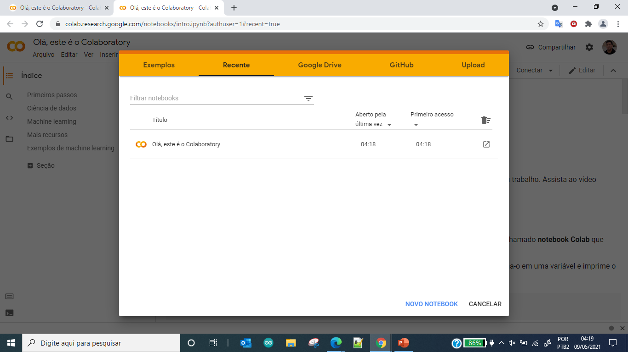
Google Colab em 10 + 2 Passos
Passo 1: utilize seu navegador web para acessar a URL https://colab.research.google.com
OBS: Seu navegador exibiria a seguinte tela (desde que você esteja logado em seu Google Drive e usando navegador Chrome):
Acessar Exemplos
Arquivos recentes
Acessar Google Drive
Link Git Hub
Upload de arquivos
HORA
HORA
Clicar em

Slide 15
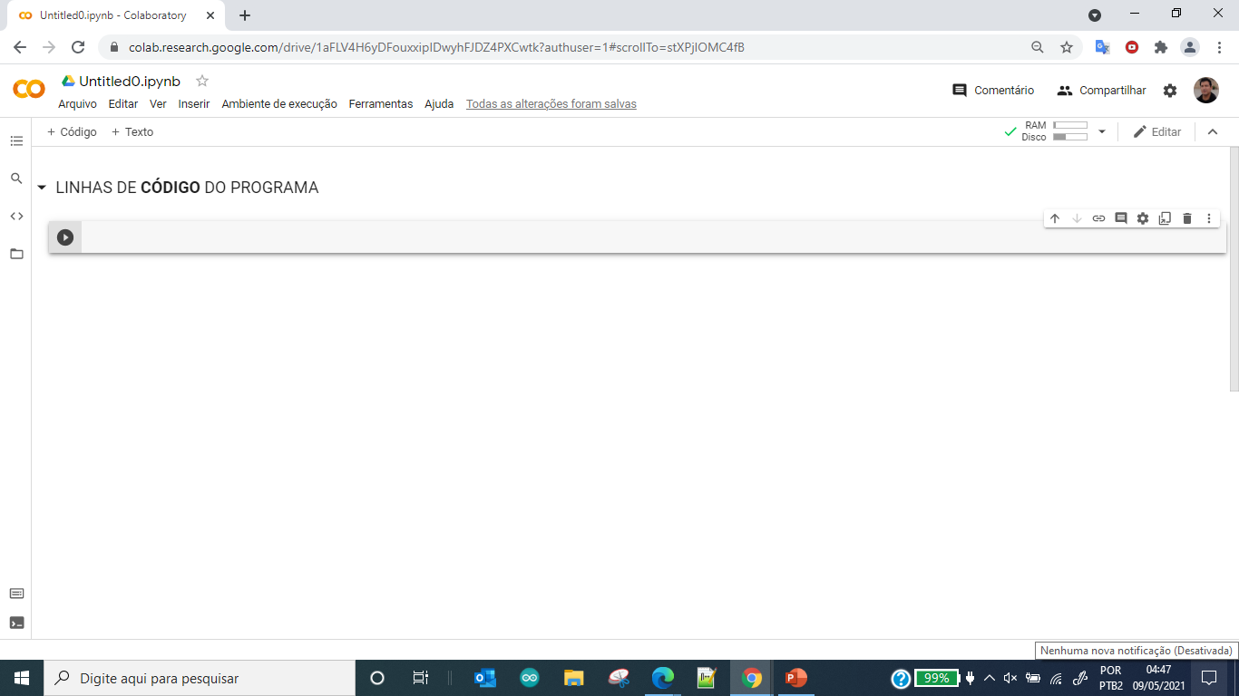
Google Colab em 10 + 2 Passos
Passo 2: ao Clicar em NOVO NOTEBOOK um novo bloco de anotações do colab abrirá:
Nome do arquivo.ipynb
Consumo do hardware nuvem
Ferramentas
Barra de Ferramentas Lateral

Slide 16
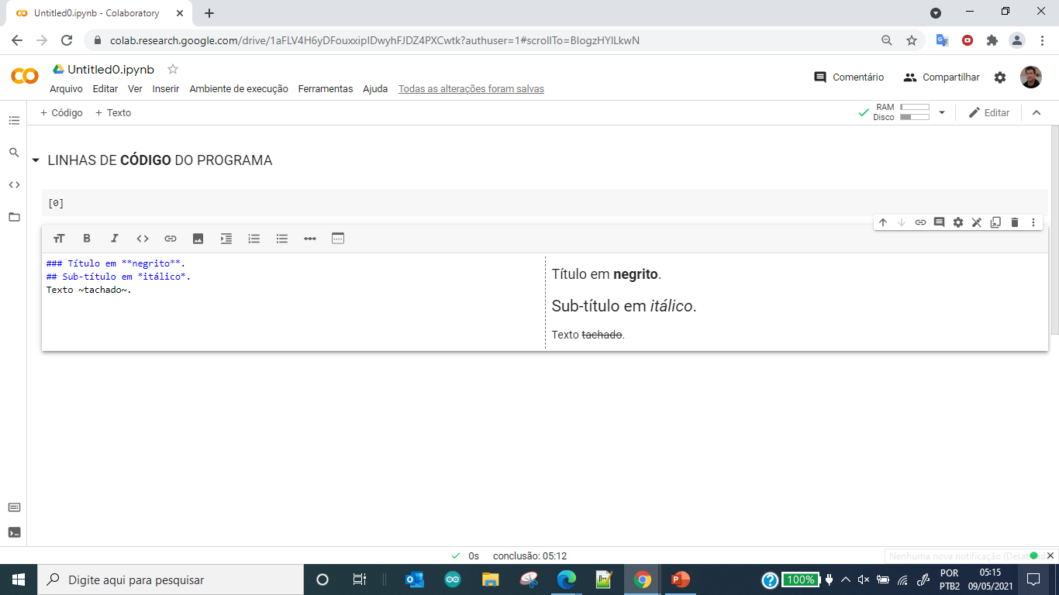
Google Colab em 10 + 2 Passos
Passo 2: entendendo a ferramenta Markdown para formatação de texto.

Slide 17
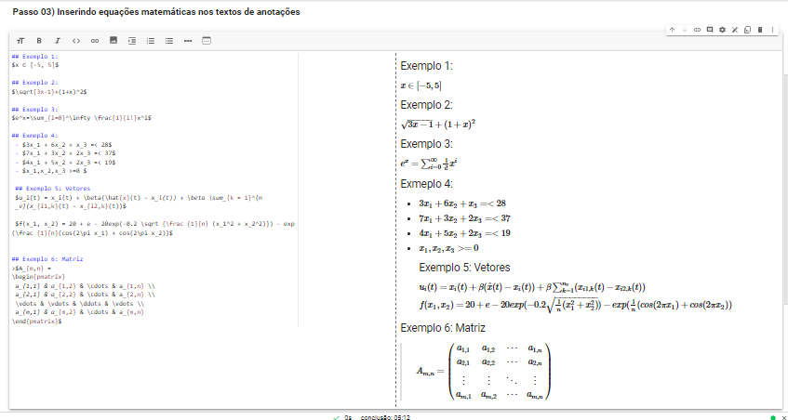
Google Colab em 10 + 2 Passos
Passo 3: inserindo equações matemáticas no seu texto Markdown.
## Exemplo 1:
$x ∈ [-5, 5]$
## Exemplo 2:
$\sqrt{3x-1}+(1+x)^2$
## Exemplo 3:
$e^x=\sum_{i=0}^\infty \frac{1}{i!}x^i$
## Exmeplo 4:
- $3x_1 + 6x_2 + x_3 =< 28$
- $7x_1 + 3x_2 + 2x_3 =< 37$
- $4x_1 + 5x_2 + 2x_3 =< 19$
- $x_1,x_2,x_3 >=0 $
## Exemplo 5: Vetores
$u_i(t) = x_i(t) + \beta(\hat{x}(t) − x_i(t)) + \beta \sum_{k = 1}^{n
_v}(x_{i1,k}(t) − x_{i2,k}(t))$
$f(x_1, x_2) = 20 + e - 20exp(-0.2 \sqrt {\frac {1}{n} (x_1^2 + x_2^2)}) - exp
(\frac {1}{n}(cos(2\pi x_1) + cos(2\pi x_2))$
## Exemplo 6: Matriz
>$A_{m,n} =
\begin{pmatrix}
a_{1,1} & a_{1,2} & \cdots & a_{1,n} \\
a_{2,1} & a_{2,2} & \cdots & a_{2,n} \\
\vdots & \vdots & \ddots & \vdots \\
a_{m,1} & a_{m,2} & \cdots & a_{m,n}
\end{pmatrix}$

Slide 18
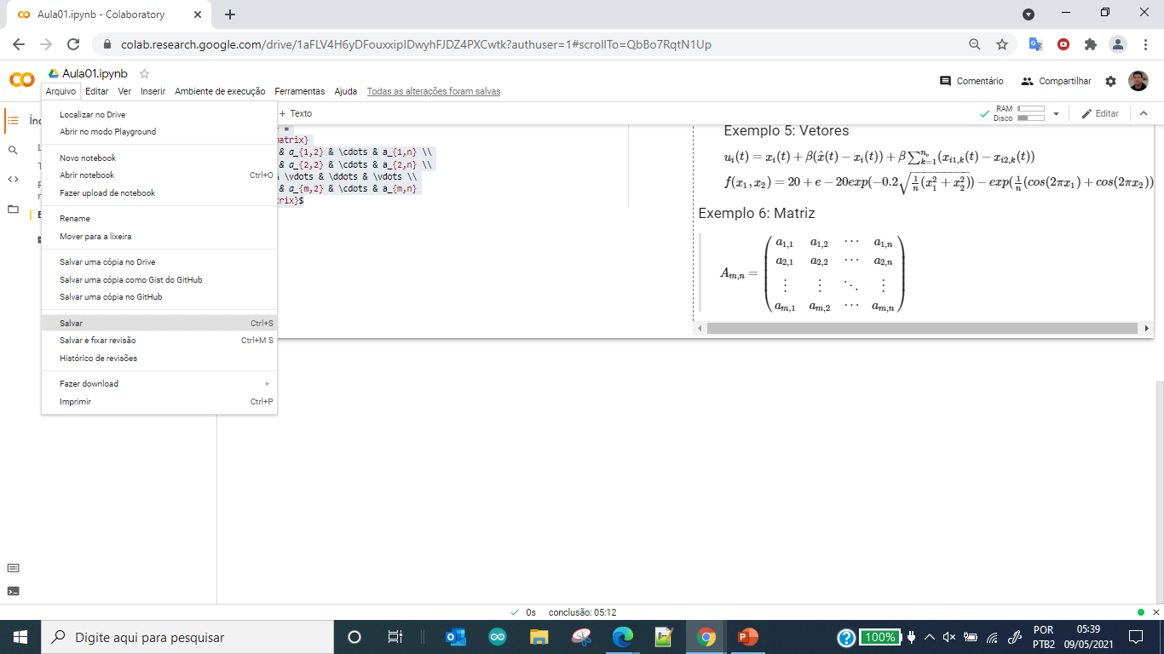
Google Colab em 10 + 2 Passos
Passo 4: Salvando seu bloco de notas python

Slide 19
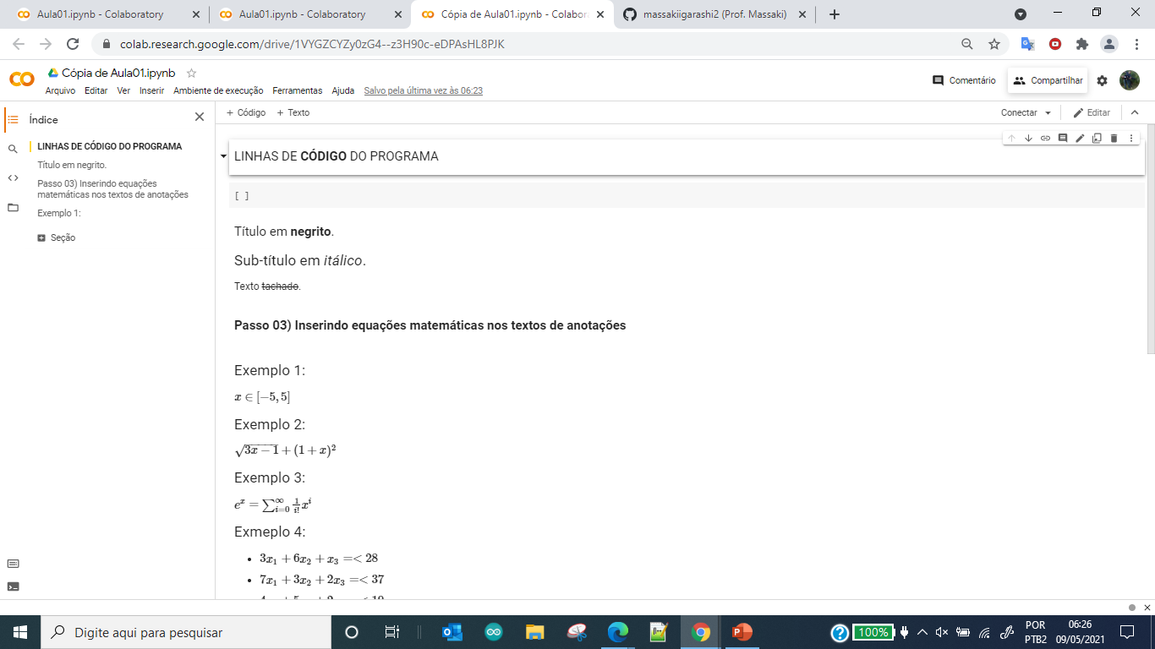
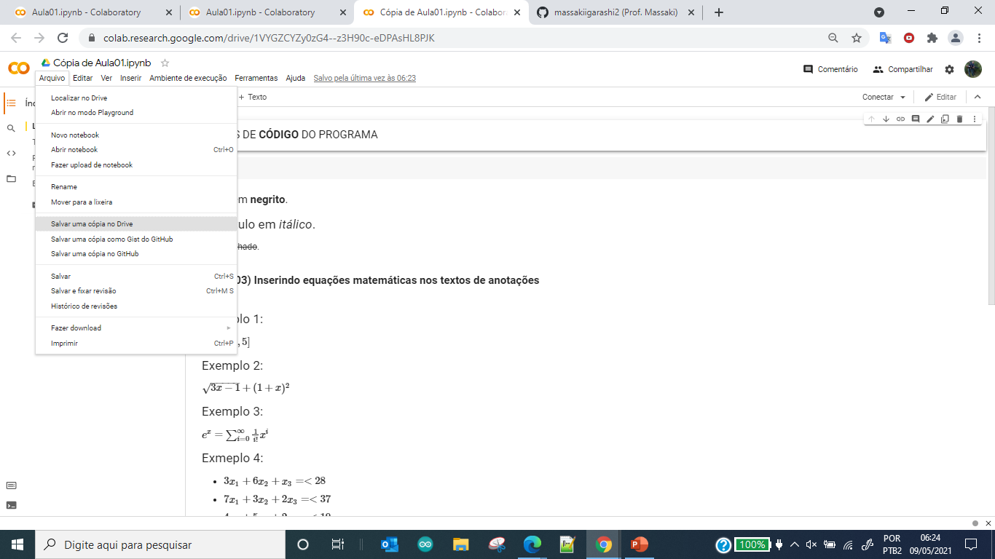
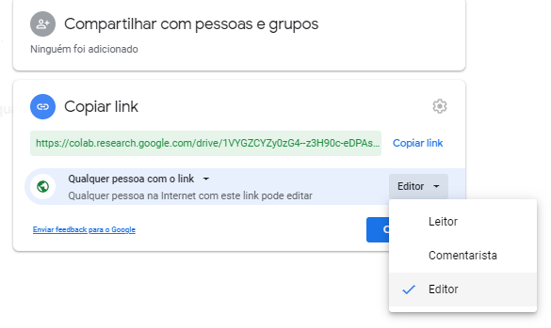
Google Colab em 10 + 2 Passos
Passo 5: Compartilhar seu Bloco de notas Colab
Clicar em Compartilhar

Slide 20
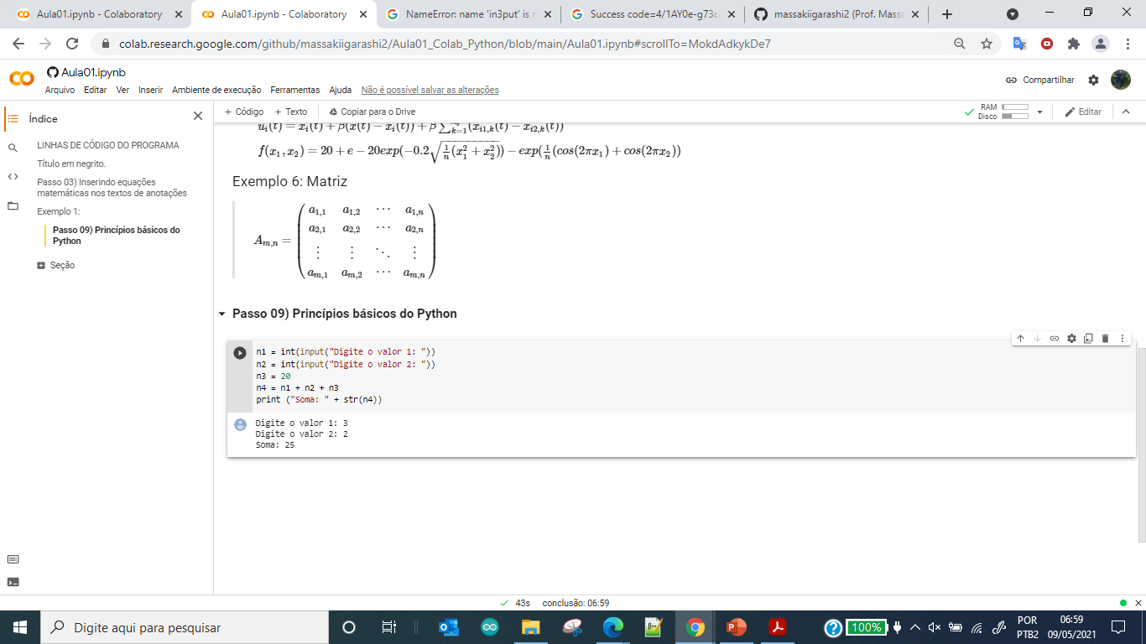
Google Colab em 10 + 2 Passos
Passo 6: princípios básicos do Python
No C++ seria:
int main(){
int n1, n2;
cout << “Digite o valor 1: “;
cin >> n1;
cout << “Digite o valor 2: “;
cin >> n2;
n3=20;
n4 = n1+n2+n3;
cout << “Soma: “ << n4 << endl; }
No Python para concatenar texto (string) com variável numérica é preciso usar a função str()
print ("Soma: " + str(n4))

Slide 21
Google Colab em 10 + 2 Passos
Passo 7: Executando seu Código Python
Para executar um código python, clique na célula de código e depois pressione o botão Play à esquerda do código ou use o atalho do teclado "Command/Ctrl+Enter". Para editar o código, basta clicar na célula e começar a editar.
n1 = int(input("Digite o valor 1: "))
n2 = int(input("Digite o valor 2: "))
n3 = 20
n4 = n1 + n2 + n3
print ("Soma: " + str(n4))

Slide 22
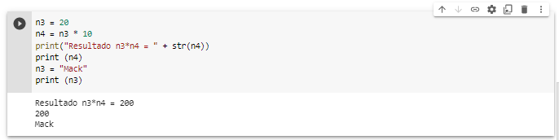
Google Colab em 10 + 2 Passos
Passo 8: Declaração de variáveis no Python
A linguagem de programação Python, assim como a linguagem R, é fracamente tipificada; ou seja, a sintaxe usada para a declaração de uma variável é a mesma utilizada para fazer uma atribuição. Assim como na linguagem R na Python não existe a declaração do tipo da variável (inteira, ponto flutuante, String, etc.)? Diferentemente de outras linguagens, em Pyhton, o tipo da variável é definido no momento da sua atribuição inicial. Porém, nada impede que você atribua um novo tipo à variável. Veja a sequência de comandos:
Nesse exemplo:
A variável n3 foi definida com o valor inteiro 20, portanto, numérica.
Foi feito um cálculo utilizando esse valor
Em seguida foi atribuída uma String para n3.
A partir dessa instrução, n3 passa a ser tratada no programa como String.
As regras para definição do nome das variáveis são:
Apenas uso de letras, números e underscore (_)
O primeiro caractere não pode ser um número
Não pode ser uma palavra reservada da linguagem (comando, função, etc.)
Convenção para nomenclatura de variáveis:
Nomes de variáveis devem ser escritos em letra minúscula, utilizando o underscore (_) para a separação de palavras ou ainda, iniciar a outra palavra com letra maiúscula. Exemplos:
nome_aluno nomeAluno
salario_base salarioBase
nota_trabalho_final notaTrabalhoFinal

Slide 23
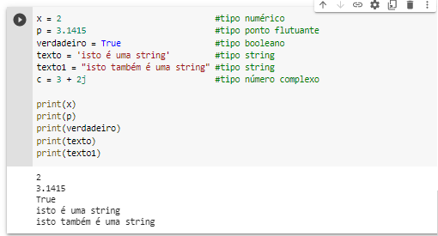
Google Colab em 10 + 2 Passos
Passo 9: Declaração de variáveis no Python e funções de conversão

Slide 24
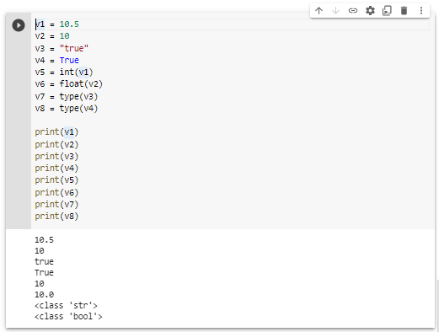
Google Colab em 10 + 2 Passos
Passo 10: O Python tem algumas funções prontas que executam determinadas instruções. Uma função nada mais é que um nome, seguido de argumentos que são enviados como parâmetro de entrada para a função. Uma função pode ter mais de um argumento, que são separados por vírgula. Veja o código abaixo e indique quais são as funções utilizadas:

Slide 25
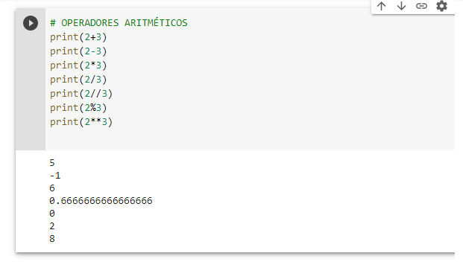
Google Colab em 10 + 1 Passo
Lembre-se da ordem de precedência da análise de expressões que utilizam diversos operadores: primeiro os aritméticos (exponenciação, depois multiplicação e divisão, em seguida a divisão truncada e o módulo e finalmente a soma e a subtração), em seguida, os relacionais e por último, os lógicos (primeiro not, depois and e por último or).
ARITMÉTICOS
+ soma
- subtração
* multiplicação
/ divisão
// divisão truncada
% módulo (resto)
** exponenciação
RELACIONAIS
== igual
!= não igual
< menor
> maior
<= menor ou igual
>= maior ou igual
LÓGICOS
not negação
and e
or ou

Slide 26
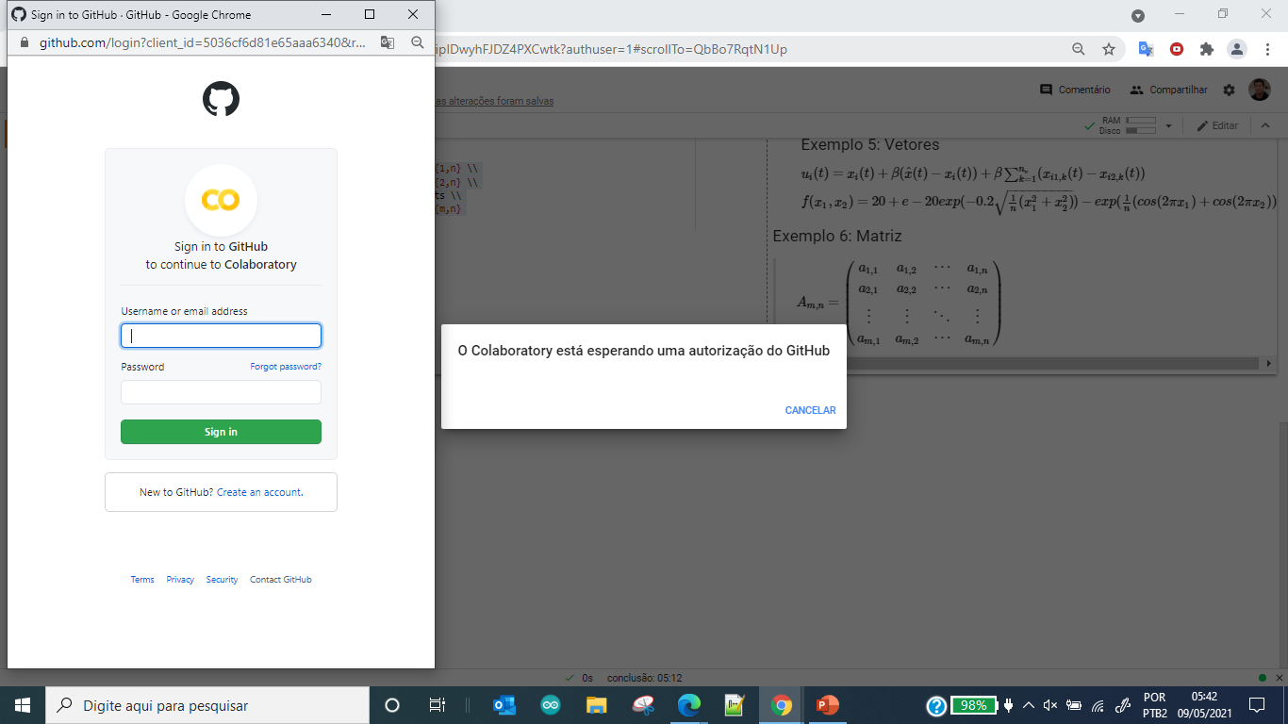
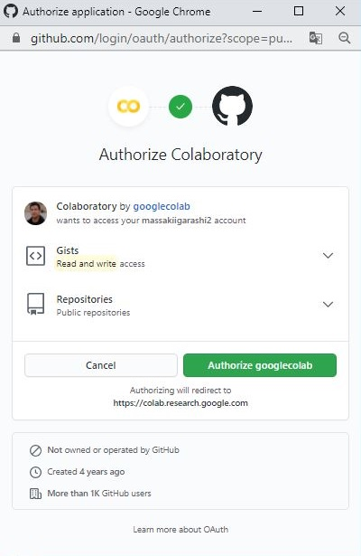
Google Colab em 10 + 2 Passos
Passo +1: Salvando seu bloco de notas python
No Git Hub

Slide 27
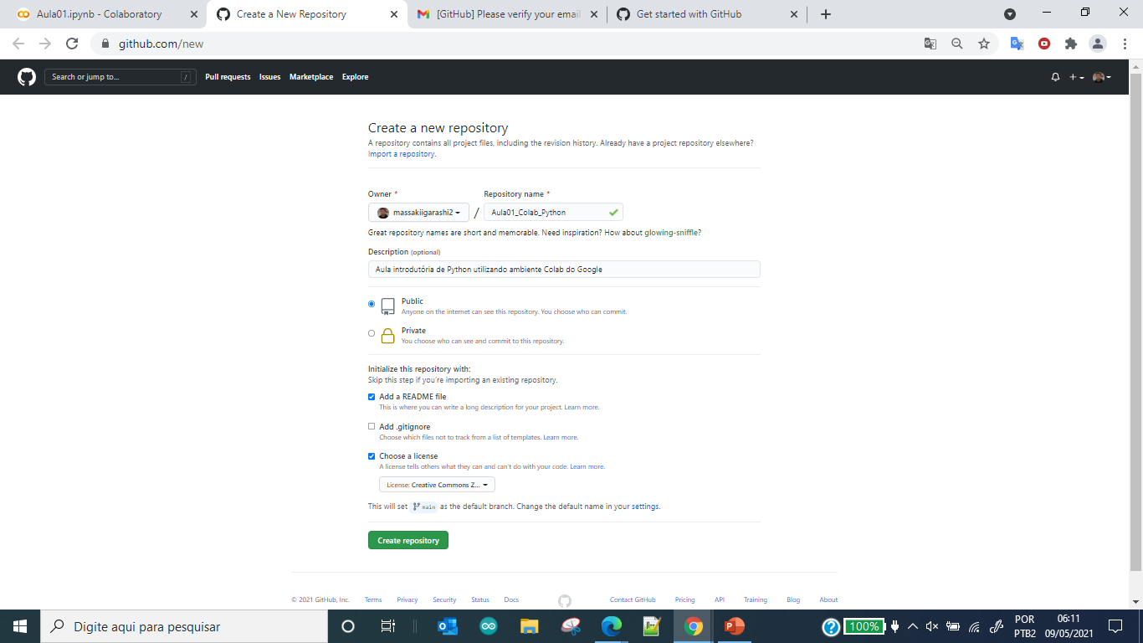
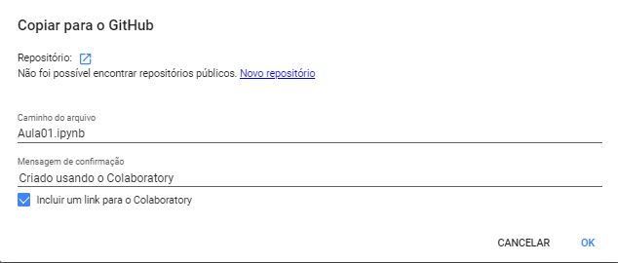
Google Colab em 10 + 2 Passos
Passo +2: Configurando seu repositório Git Hub
Após criar seu repositório aguarde 1 min...

Slide 28
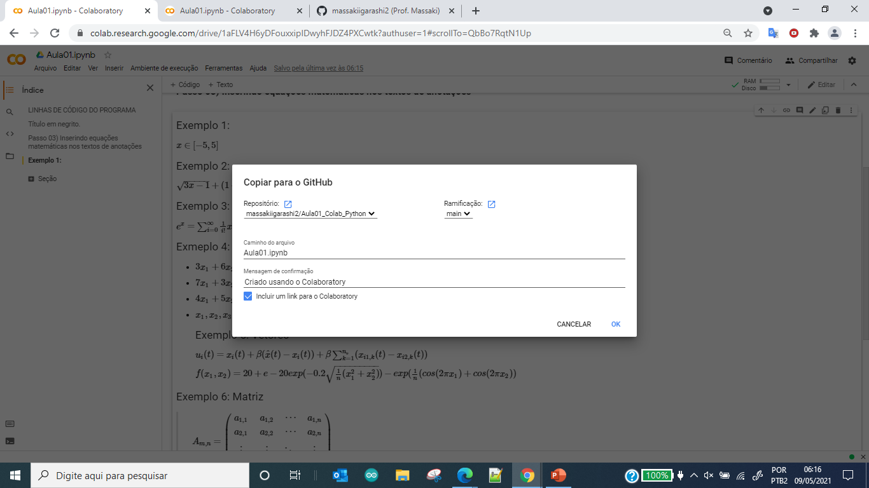
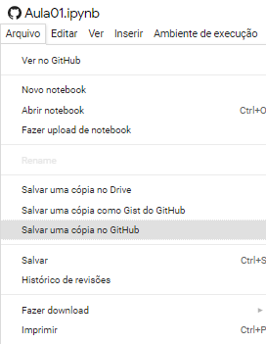
Google Colab em 10 + 2 Passos
Configurando seu repositório Git Hub
https://github.com/massakiigarashi2/Aula01_Colab_Python

Slide 29
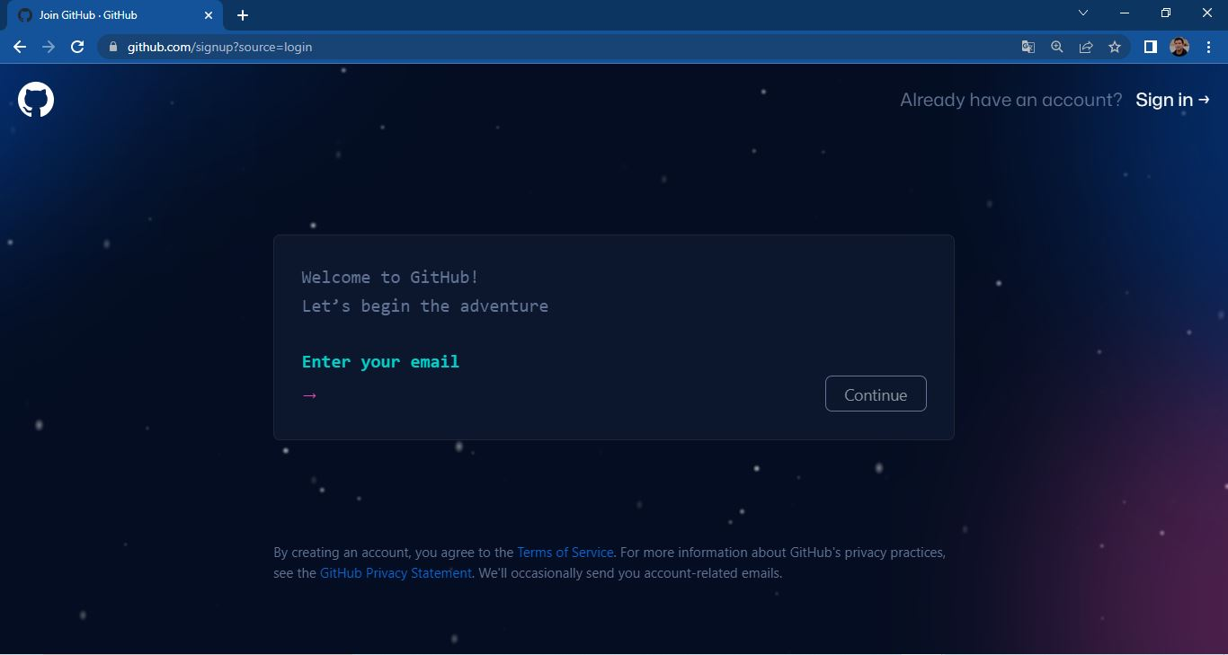

Crie seu próprio Git Hub
É muito simples criar um Git Hub!
Clique!
Crie o seu agora!

Slide 30
Aula Passada: Desafio de Pratica!
Ex1 - Qual é a diferença entre o símbolo = e ==?
Ex2 - Analise o código abaixo:
peso = 120
altura = 1.80
ponto = ‘.’
Ex2- Para cada um dos comandos abaixo, indique o resultado da expressão e o tipo de cada um deles.
peso/2
peso/2.0
altura/3
1 + 2 * 5
ponto * 5
Ex3 - O que será exibido na tela?
x = 'aa'
y = x * 12
print(y)

Slide 31

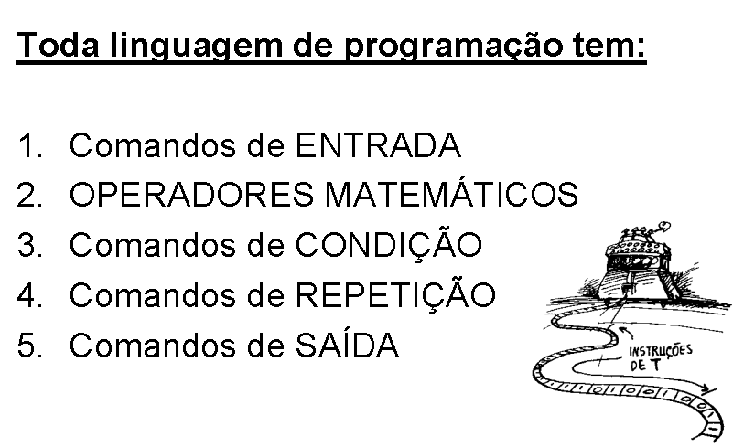
Você aprendeu o que é um Sistema!
Uma super “dica”!
O Computador
é um Sistema!
Entrada
Processamento
Saída

Slide 32
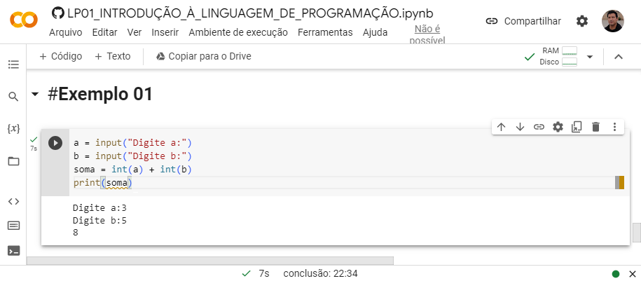
Processando um programa
Entrada(s)
Saída
a = input("Digite a: ")
b = input("Digite b: ")
Processamento
soma = int(a) + int(b)
print(soma)

Slide 33
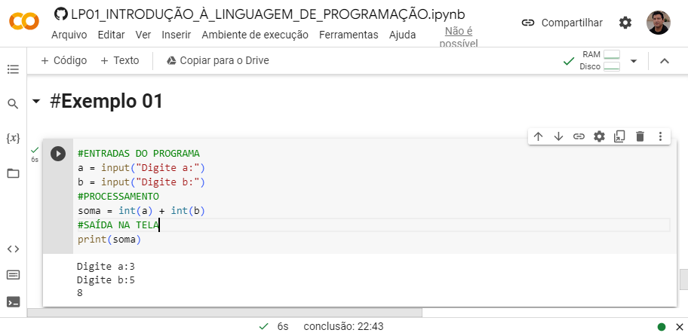
INSERINDO COMENTÁRIOS
Por mais que até pareça algo desprezível o entendimento sobre como criar um comentário num programa, este talvez sea uma das premissas mais importantes em qualquer Linguagem de Programação; e python não poderia ser por menos.
O símbolo de # é utilizado na linguagem Python para realizar comentários nos programas; isto permite ao programador documentar a funcionalidade(s) de cada linha ou inserir observações importantes ao longo do código.
Mas talvez a aplicação mais importante de saber comentar um programa é que quando você desejar fazer alguma modificação no seu código mas não tem certeza de que aquilo de fato funcionará, o que se jaz é comentar o código escrito até o momento e fazer a modificação numa outra linha de código; isto permitirá você voltar atrás caso sua modificação não funcione!
Símbolo #
#Comentário sem função de execução

Slide 34
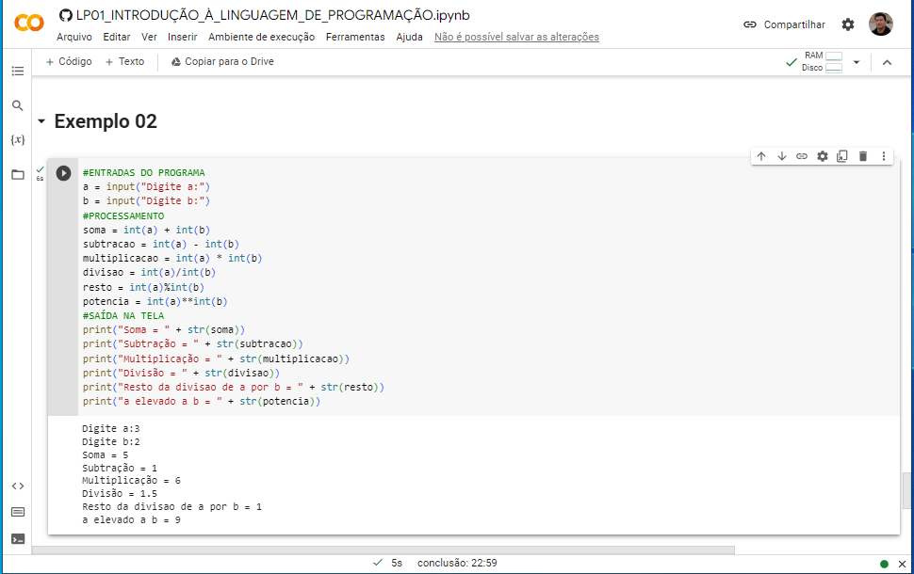
EXEMPLO 02
#ENTRADAS DO PROGRAMA
a = input("Digite a:")
b = input("Digite b:")
#PROCESSAMENTOS
soma = int(a) + int(b)
subtracao = int(a) - int(b)
multiplicacao = int(a) * int(b)
divisao = int(a)/int(b)
resto = int(a)%int(b)
potencia = int(a)**int(b)
#SAÍDAS NA TELA
print("Soma = " + str(soma))
print("Subtração = " + str(subtracao))
print("Multiplicação = " + str(multiplicacao))
print("Divisão = " + str(divisao))
print("Resto da divisao de a por b = " + str(resto))
print("a elevado a b = " + str(potencia))

Slide 35
EXEMPLO 03
NARRATIVA | FLUXOGRAMA | ALGORITMO | LINGUAGEM PYTHON
 |  | Início real: p1, p2, m
Ler nota na prova p1 |  | Ler (p1) | p1 = float(input(“Digite nota p1:”))
Ler nota na prova p2 |  | Ler (p2) | p2 = float(input(“Digite nota p2:”))
Calcular a Média (Onde m = (p1+p2)/2) |  | m←(p1+p2)/2. | m = (p1 + p2)/2.0
Exibir a média calculada |  | Escrever (m) | print(m)
 |  | Fim
INÍCIO
Ler p1
Ler p2
Calcular
m←(p1+p2)/2.
Exibir m
FIM

Slide 36
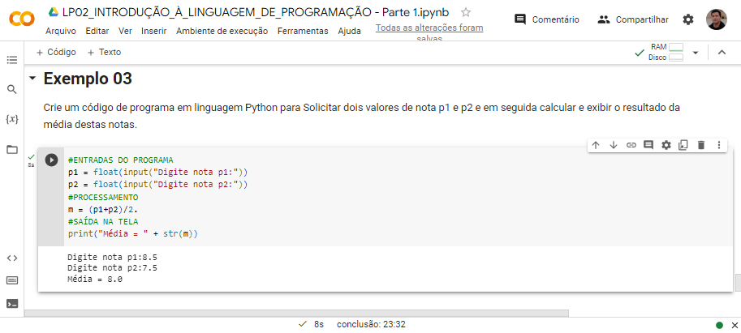

EXEMPLO 03
#ENTRADAS DO PROGRAMA
p1 = float(input("Digite nota p1:"))
p2 = float(input("Digite nota p2:"))
#PROCESSAMENTO
m = (p1+p2)/2.
#SAÍDA NA TELA
print("Média = " + str(m))

Slide 37
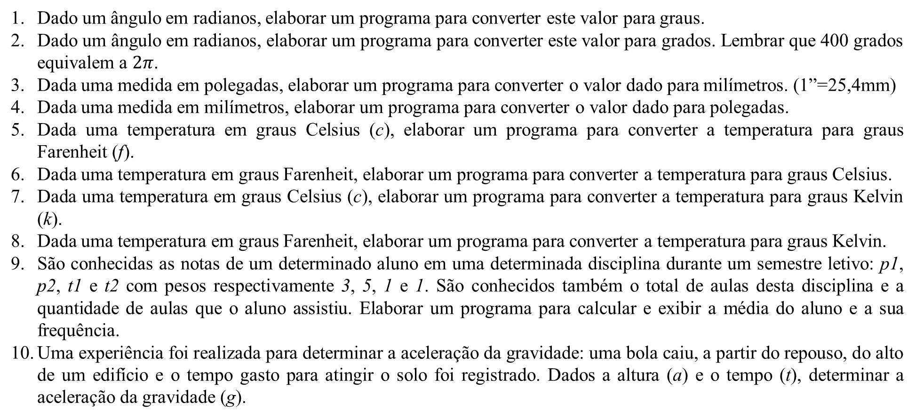
VAMOS PRATICAR! Crie programas Python para:
Dado um ângulo em radianos, elaborar um programa para converter este valor para graus.
Dado um ângulo em radianos, elaborar um programa para converter este valor para grados. Lembrar que 400 grados equivalem a $2π$.
Dada uma medida em polegadas, elaborar um programa para converter o valor dado para milímetros. (1”=25,4mm)
Dada uma medida em milímetros, elaborar um programa para converter o valor dado para polegadas.
Dada uma temperatura em graus Celsius (c), elaborar um programa para converter a temperatura para graus Farenheit (f).
Dada uma temperatura em graus Farenheit, elaborar um programa para converter a temperatura para graus Celsius.
Dada uma temperatura em graus Celsius (c), elaborar um programa para converter a temperatura para graus Kelvin (k).
Dada uma temperatura em graus Farenheit, elaborar um programa para converter a temperatura para graus Kelvin.
São conhecidas as notas de um determinado aluno em uma determinada disciplina durante um semestre letivo: p1, p2, t1 e t2 com pesos respectivamente 3, 5, 1 e 1. São conhecidos também o total de aulas desta disciplina e a quantidade de aulas que o aluno assistiu. Elaborar um programa para calcular e exibir a média do aluno e a sua frequência.
Uma experiência foi realizada para determinar a aceleração da gravidade: uma bola caiu, a partir do repouso, do alto de um edifício e o tempo gasto para atingir o solo foi registrado. Dados a altura (a) e o tempo (t), determinar a aceleração da gravidade (g).

Slide 38
REFERÊNCIAS BIBLIOGRÁFICAS
https://www.upgrad.com/blog/why-learn-python/
https://spectrum.ieee.org/top-programming-languages-2021#toggle-gdpr
REFERÊNCIAS BIBLIOGRÁFICAS PYTHON e GOOGLE COLABORATORY
BORGES, Luiz Eduardo. Python para desenvolvedores: aborda Python 3.3. Novatec Editora, 2014.
VANDERPLAS, Jake. Python data science handbook: Essential tools for working with data. " O'Reilly Media, Inc.", 2016.
https://colab.research.google.com/notebooks/intro.ipynb

